Slide 1

Projet Web Ei spécialité informatique
Niels Boeckx
Remi Papin
Guillaume Woreth
Zacharia Azzouzi

Slide 2
Sommaire
Introduction
Conception
Events
Admin
Shop
Api
Demonstration
Conclusion

Slide 3
I.Introduction

Slide 4
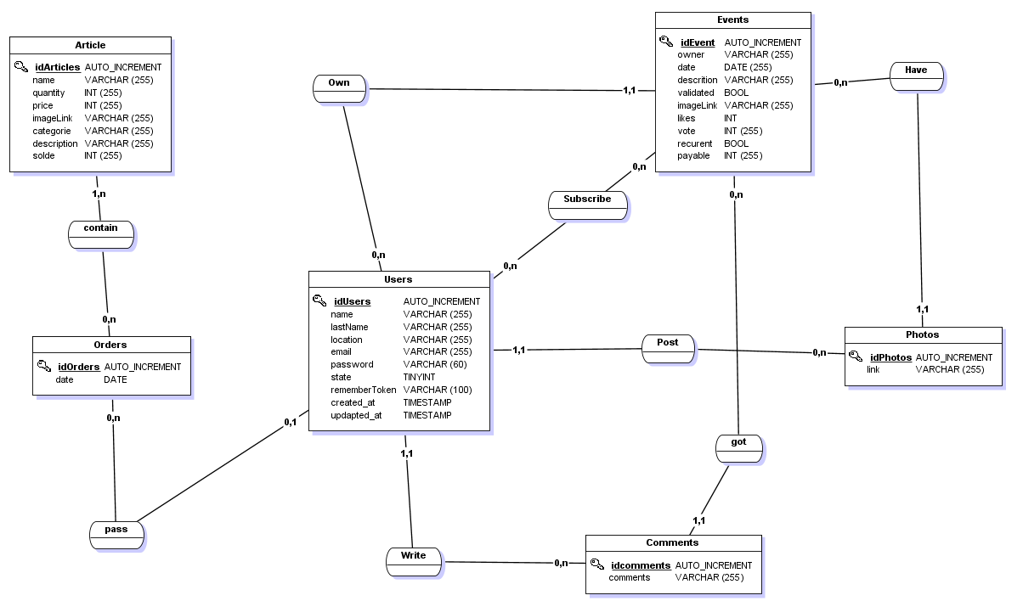
II.Conception

Slide 5
III.Events

Slide 6
IV.Admin

Slide 7
V.Shop

Slide 8
VI.Api

Slide 9
VII.Demonstration

Slide 10
Conclusion
Questions ?

